Slide 1
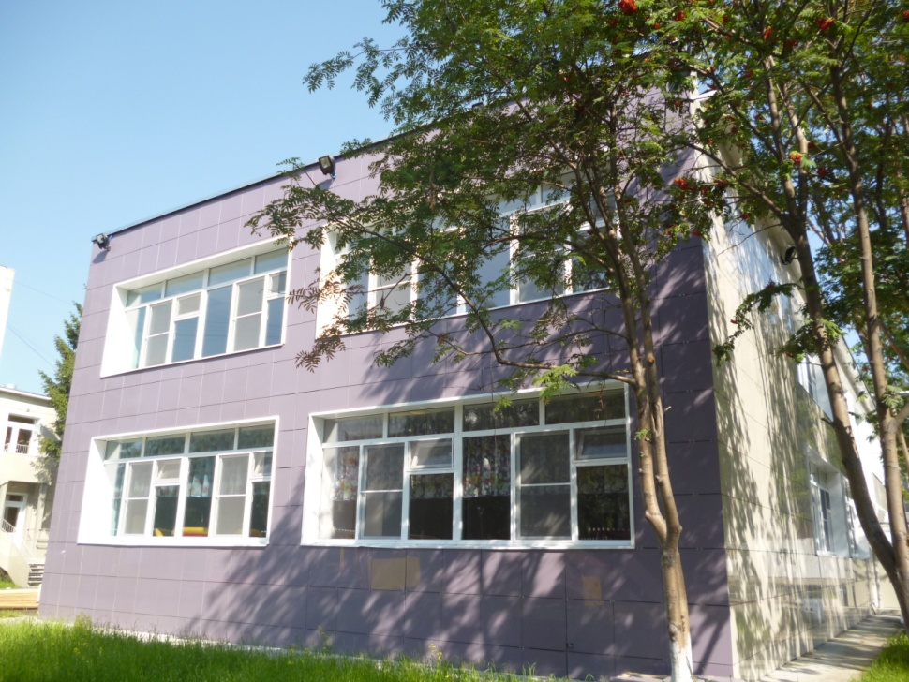

Муниципальное автономное дошкольное образовательное учреждение - детский сад № 24 города Екатеринбурга
Инновационная деятельность и площадки

Slide 2
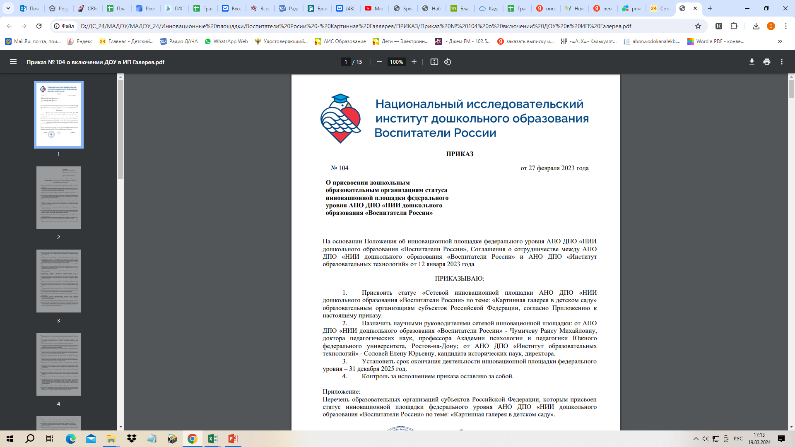
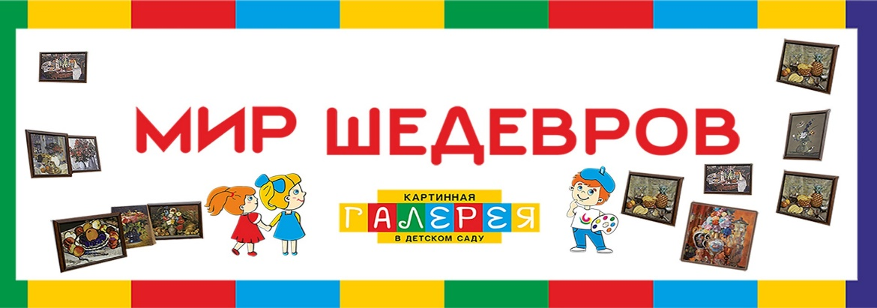
Инновационная площадка федерального уровня АНО ДПО «НИИ дошкольного образования «Воспитатели России»
«Картинная галерея в детском саду»
Произведения искусства входят в жизнь современных детей с раннего возраста. Согласно Федеральному образовательному стандарту дошкольного образования (ФГОС ДО) одной из структурных единиц содержания программ дошкольного образования является область художественно-эстетического развития, которая «предполагает развитие предпосылок целостно-смыслового восприятия и понимания произведений искусства», в том числе и изобразительного, «формирование элементарных представлений о видах искусства», самостоятельную творческую деятельность детей.
http://detsadik24.ru/innovacionnye-ploshchadki/756-kartinnaya-galereya-v-detskom-sadu

Slide 3
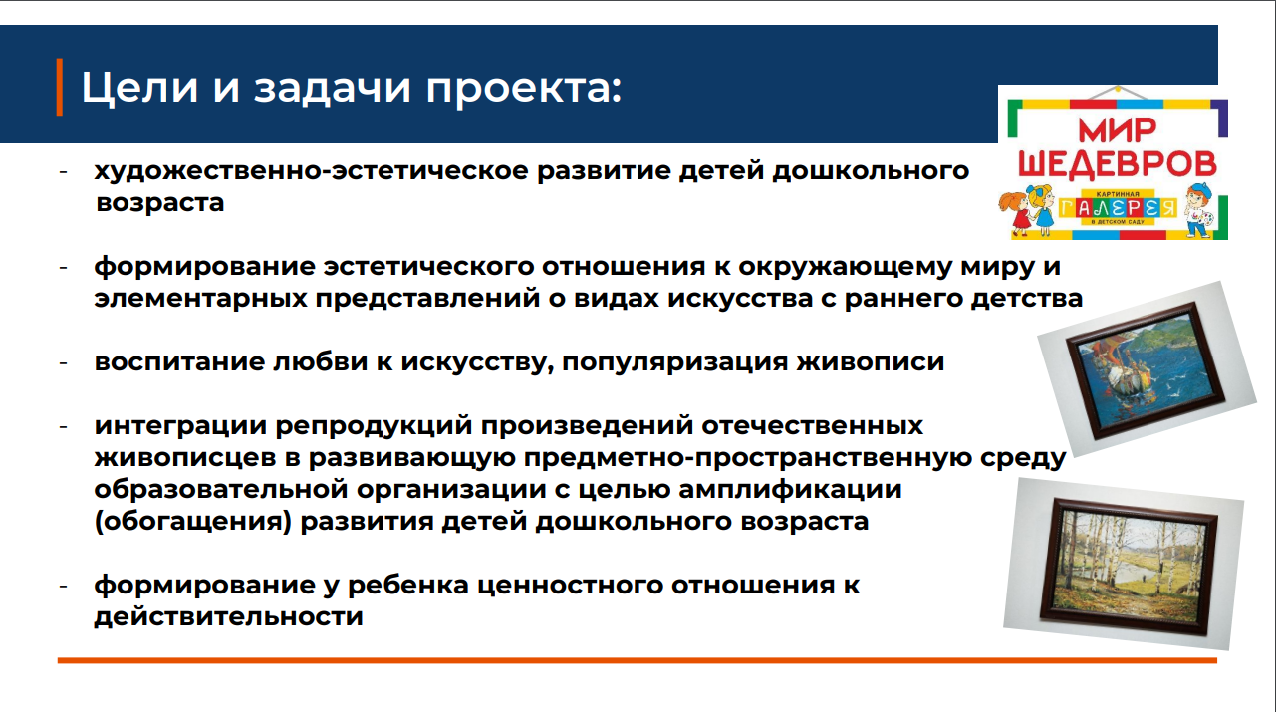
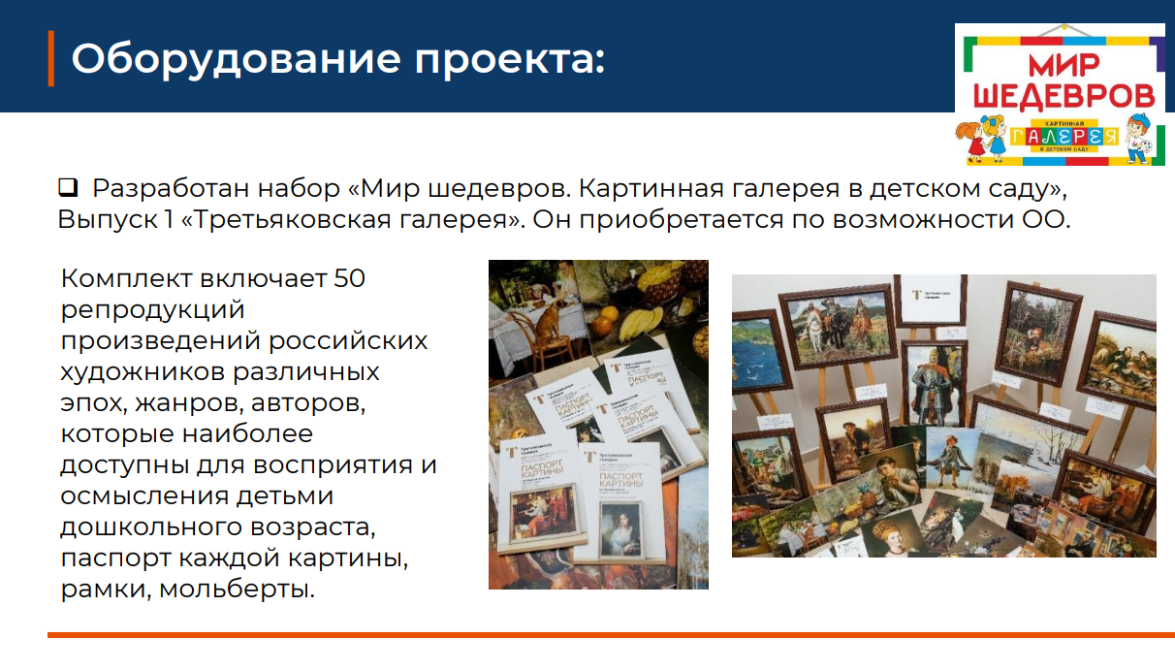
Творческое развитие детей дошкольного возраста посредством внедрения неклассических техник.
В процессе творческой деятельности ребенок-дошкольник осваивает и присваивает социокультурный опыт, трансформирует его и создает на этой основе субъективно новый продукт.
Коллективное творчество способствует приобретению детского опыта творческого сотрудничества, обогащению эмоционального фона ребенка, в основе которого лежит ожидание неизвестного эффекта от завершения создаваемой работы, а сфера эмоций в дошкольном возрасте, как мы знаем, играет немалую роль в развитии творческой деятельности. Неклассические техник применяются с использованием разнообразных материалов, помогающих ребенку уже на ранних этапах обучения добиться выразительности создаваемых образов.

Slide 4

Творческий детско-родительский проект «Ожившие картины»
Педагог средней группы № 7, Замелина Екатерина Андреевна, активно внедряет в свою образовательную деятельность арт-технологии, технологии проектного метода. В следствии чего в группе был реализован творческий проект «Ожившие картины».
Цель проекта - развитие эмоциональной восприимчивости, эмоционального отклика на произведения искусства у детей и родителей воспитанников.
Идея проекта "Ожившие картины" заключалась в том, чтобы соединить родителей и детей общей идеей «примерить» на себя образы героев произведений художников. Но при этом добавить в картины свою индивидуальность.
В данном творческом проекте необходимо было воссоздать картины известных художников. Результаты показали, что участники проекта смогли достичь максимального сходства.
«Оживляя картину», они не только подобрали одежду, аксессуары,
но и продумали фон, предполагаемые движения, определенные повороты
головы, прически, позы.
Дети смогли понять и передать эмоции, краски и настроение картины.

Slide 5
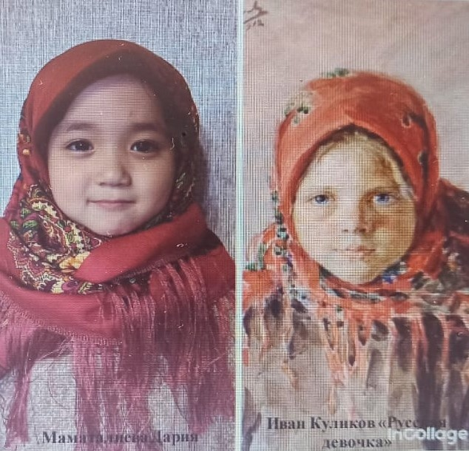
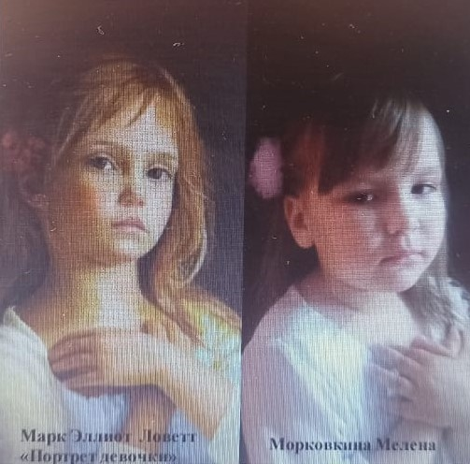
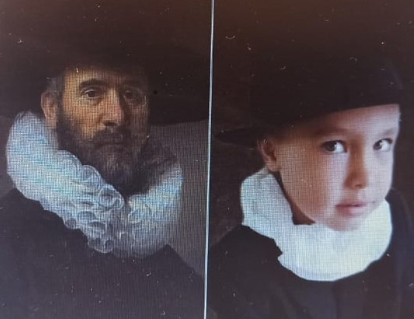
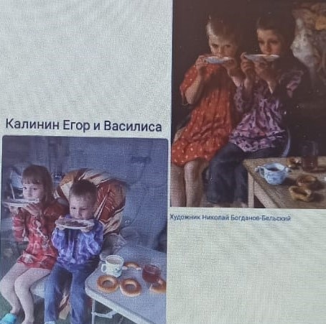
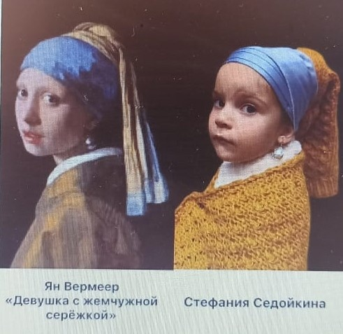
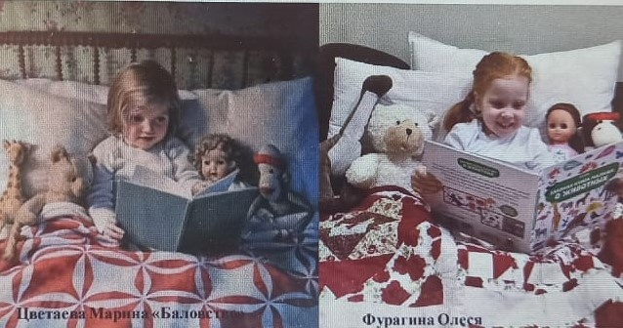

Slide 6
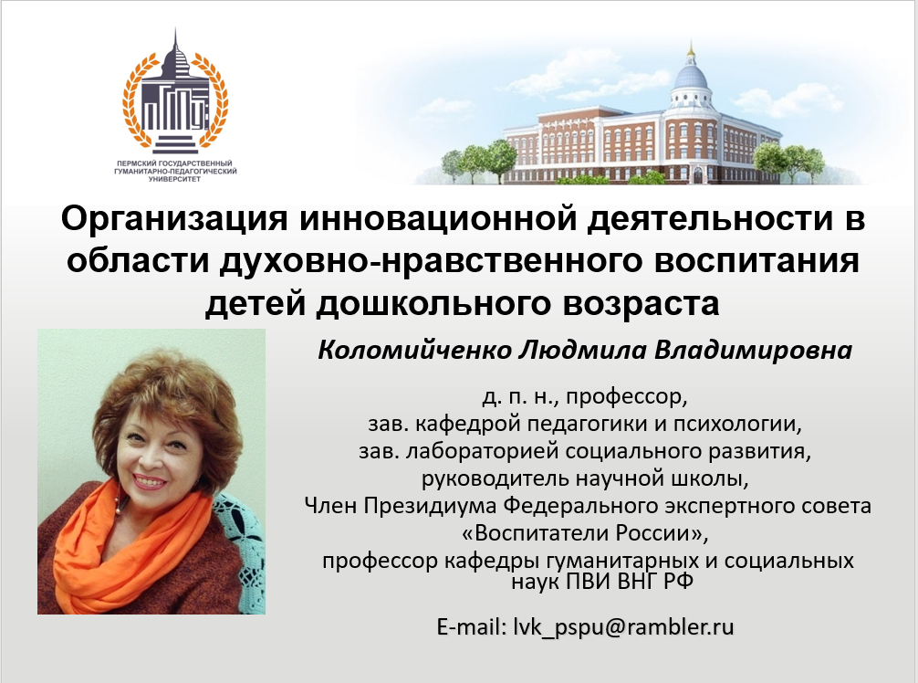
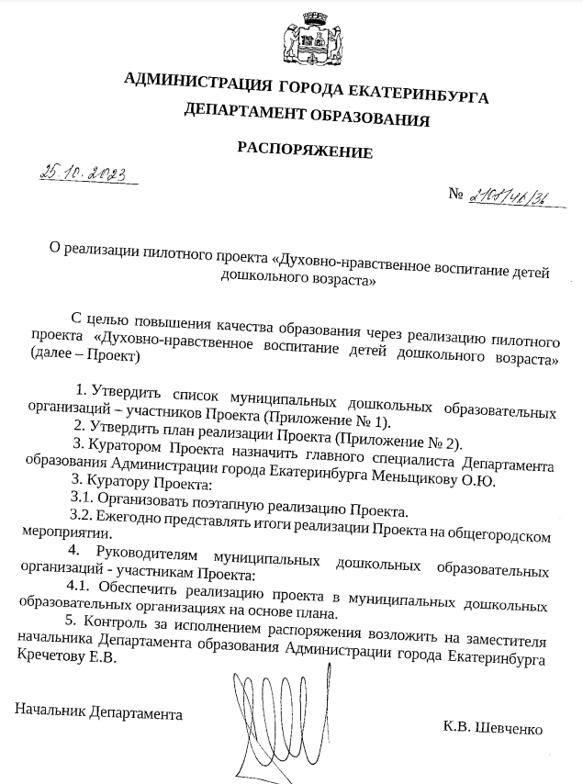
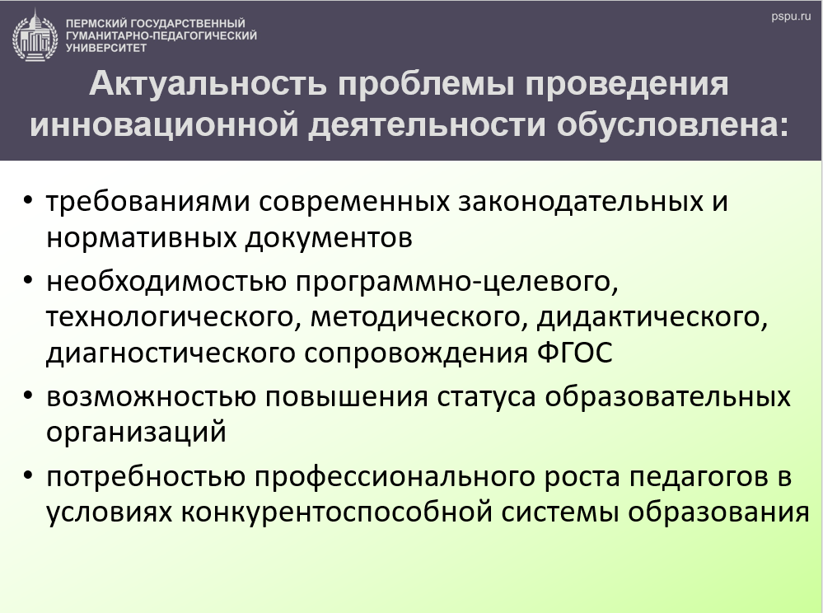
Участник городского проекта «Духовно-нравственное воспитание детей дошкольного возраста»
ЗАБОТЯСЬ О БУДУЩЕМ –
ХРАНИМ ПРОШЛОЕ

Slide 7
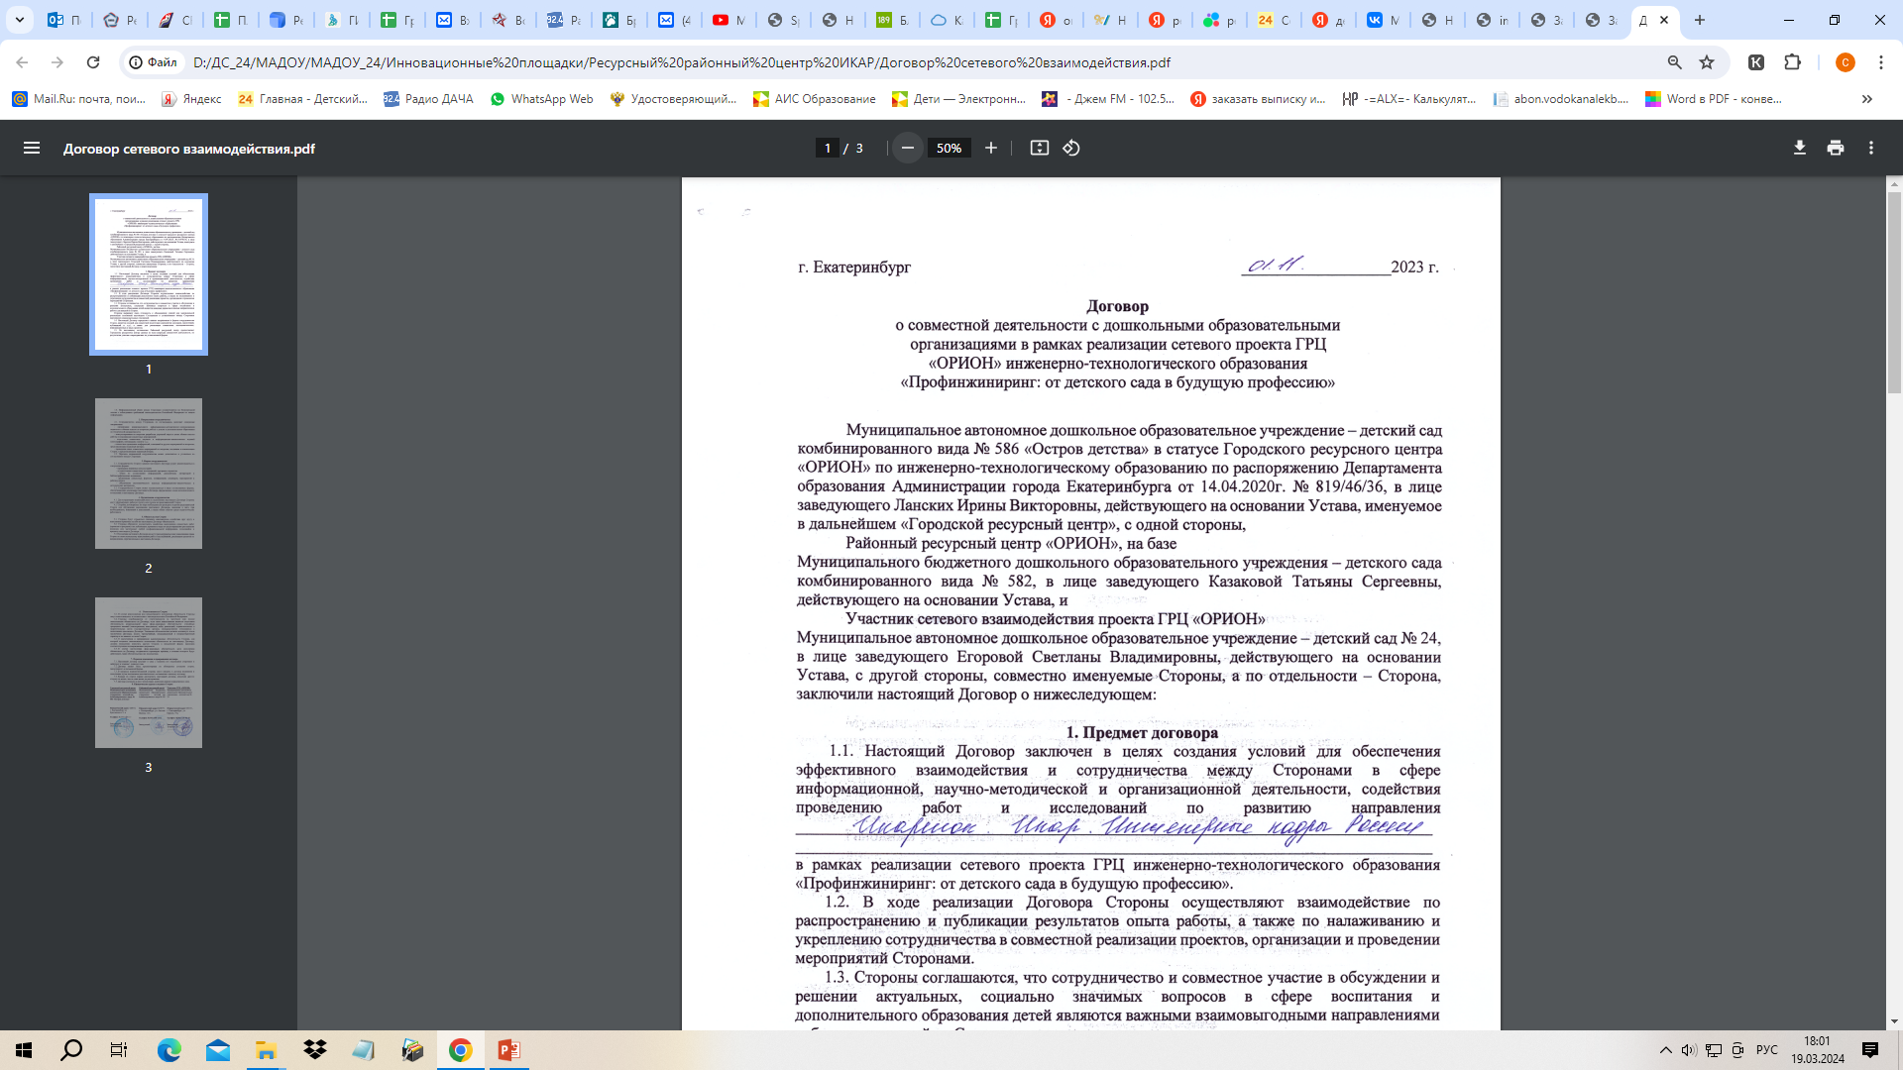

Участник совместной деятельности с дошкольными организациями в рамках сетевого проекта ГРЦ «ОРИН»
Цель: создание условий для обеспечения эффективного взаимодействия и сотрудничества в сфере информационной, научно-методической и организационной деятельности, содействия проведению работ и исследований по развитию направления в рамках реализации сетевого проекта ГРЦ инженерно-технологического образования «Профинжиниринг: от детского сада в будущую профессию».

